Slide 1
Интерактивная игра «Давайте посчитаем (часть 2)!»

Slide 2
Выбери игру!
СОСЧИТАЙ новогодние предметы
(Покажи цифру, которая обозначает количество предметов)
СОСЧИТАЙ новогодние атрибуты
(Покажи картинку на которой столько атрибутов, сколько показывает цифра)
Выход

Slide 3
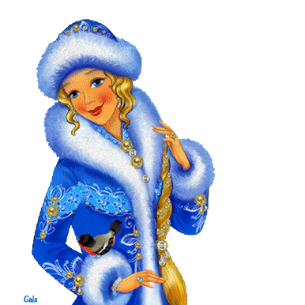
6
4
5

Slide 4
7
6
8

Slide 5
6
7
5

Slide 6
9
8
7

Slide 7
9
8
10

Slide 8
10
9
8

Slide 9
8

Slide 10
6

Slide 11
10

Slide 12
9

Slide 13
7

Slide 14
Выйти из игры?
Да
Нет

